Slide 1
Муниципальное бюджетное дошкольное образовательное учреждение
Воротынский детский сад №4 «Солнышко»
Презентация на тему:
«Что такое финансовая грамотность для детей дошкольного возраста»
Подготовила воспитатель Ежова Марина Евгеньевна

Slide 2
Актуальность
включения основ экономического воспитания в образовательную деятельность на уровне дошкольного образования.
Современная жизнь диктует свои стандарты: в условиях рыночной экономики человеку в любом возрасте, чтобы быть успешным, необходимо быть финансово грамотным. Поэтому обучение основам экономических знаний необходимо начинать уже в детском саду, ведь представления о деньгах и их применении начинают формироваться в дошкольном возрасте.

Slide 3
Федеральный государственный образовательный стандарт дошкольного образования ставит задачу формирования общей культуры личности детей. Экономическая культура личности дошкольника характеризуется наличием первичных представлений об экономических категориях, интеллектуальных и нравственных качествах (бережливость, рачительность, смекалка, трудолюбие, умение планировать дела, осуждение жадности и расточительности). Без сформированных первичных экономических представлений невозможно формирование финансовой грамотности.

Slide 4
Финансовая грамотность — это психологическое качество человека, показывающее степень его осведомленности в финансовых вопросах, умение зарабатывать и управлять деньгами.
Финансовая грамотность для дошкольников – это финансово – экономическое образование детей, направленное на заложение нравственных основ финансовой культуры и развитие нестандартного мышления в области финансов. Под финансовой грамотностью, в дошкольном возрасте понимается воспитание у ребенка: бережливости; рационального поведения в отношении простых обменных операций, здоровой ценностной оценки любых результатов труда; формировании правильного представления о финансовом мире, которое
сможет помочь ему стать самостоятельным и успешным человеком,
принимающим грамотные, взвешенные решения.

Slide 5
«Основы финансовой грамотности» дополнительная образовательная программа по познавательному развитию Автор-разработчик: Виноградова Кристина Витальевна Перспективный план работы
Цель: формирование основ экономического образа мышления у дошкольников, осознание ими того, каков «я» в мире экономических ценностей и как себя вести в нем.
Задачи:
Расширить экономический кругозор дошкольника, дать представление о таких экономических качествах, как трудолюбие, бережливость, хозяйственность, экономность.
Сформировать первоначальные представления об основах финансовой грамотности; объяснить некоторые доступные для этого возраста экономические взаимосвязи, складывающиеся непосредственном окружении (труд, товар, деньги, цена, стоимость - с одной стороны и нравственными понятиями, такими, как бережливость, честность, экономность, щедрость и т.д.).
Сформировать умения грамотно действовать в повседневной жизни с использованием полученных знаний по финансовой грамотности (покупка в магазине, плата за проезд в транспорте и т.д.).
Создать условия для формирования элементарных экономических знаний у детей.
Научить понимать и ценить окружающий предметный мир (как результат труда людей), видеть красоту человеческого творения и относиться к нему с уважением.
Помочь детям осознать на доступном уровне взаимосвязь понятий: «труд – продукт - деньги» и «стоимость продукта в зависимости от качества».
Воспитывать у детей навыки и привычки речевого этикета, культурного поведения в быту (вести себя правильно в реальных жизненных ситуациях с разумными потребностями).

Slide 6
Методы и приемы работы
по экономическому воспитанию
ю
ю
ю
Чтение стихов, сказок, пословиц, поговорок
Сюжетно-ролевые,
дидактические, настольные
игры
Интеллектуальные
игры и развлечения
ю
Тематические занятия
Беседы
Театрализованные
мини-постановки
ю
Игровые
образовательные
ситуации

Slide 7
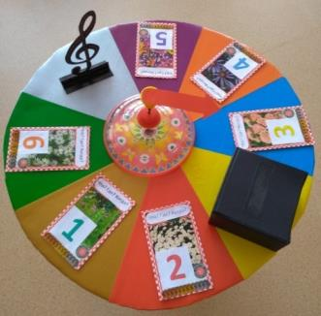
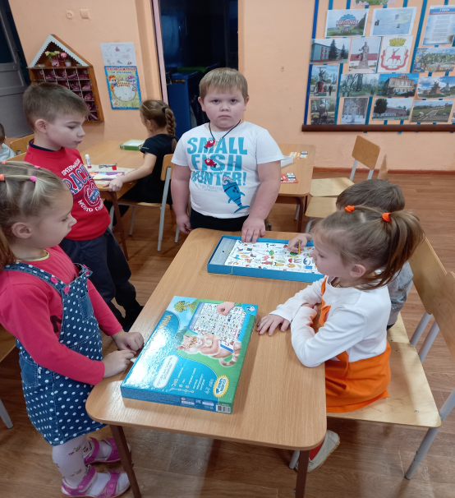
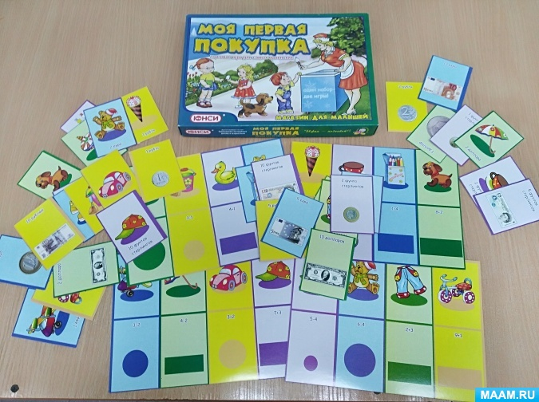
Знакомство с миром экономики
Интеллектуальные игры и развлечения
Интеллектуальные игры способствуют развитию мыслительных способностей ребенка, умению анализировать, выделять главное, сравнивать, выбирать из различных вариантов, а также умению отстаивать свою позицию.
Интеллектуальная игра
«Что? Где? Когда?»

Slide 8
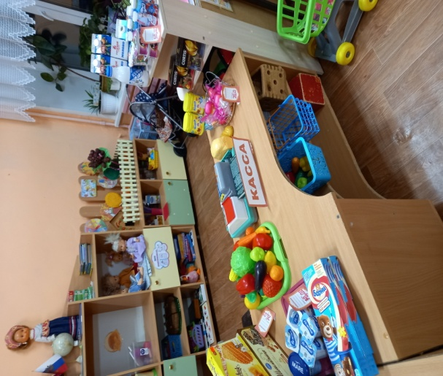
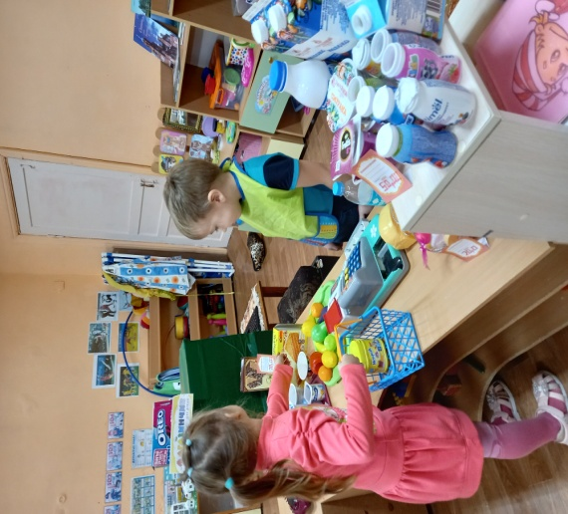
Знакомство с миром экономики
Сюжетно-ролевые игры
В сюжетно-ролевой игре участники учатся действовать в различных профессиональных компетенциях, то есть примеряют роли специалистов.
Сюжетно- ролевая игра «Магазин»
Цель: закрепить знания детей о том, для чего
нужны деньги, дать новое понятие «товар», «цена»,
«покупка»; воспитывать культуру взаимоотношений
между продавцом и покупателем.

Slide 9
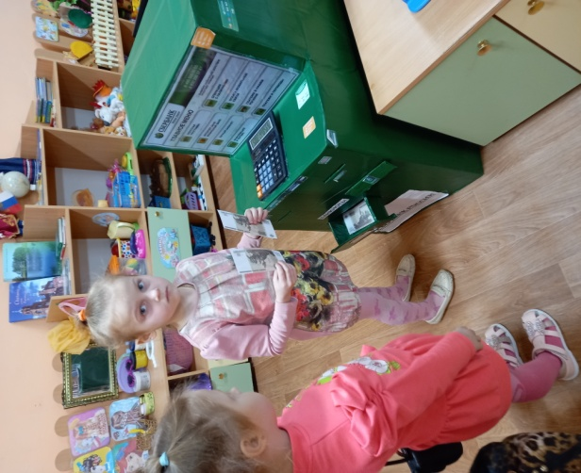
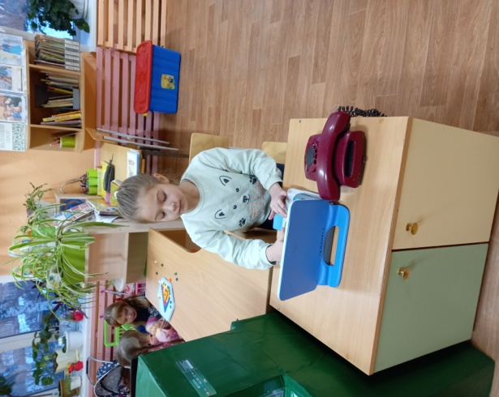
Знакомство с миром экономики
Сюжетно-ролевая игра «Банк»
Цель: расширять первичное представление детей о банке и проводимых в нем операциях (вклады, займы, обмен валют, выдача зарплат, оплата коммунальных и прочих услуг).

Slide 10
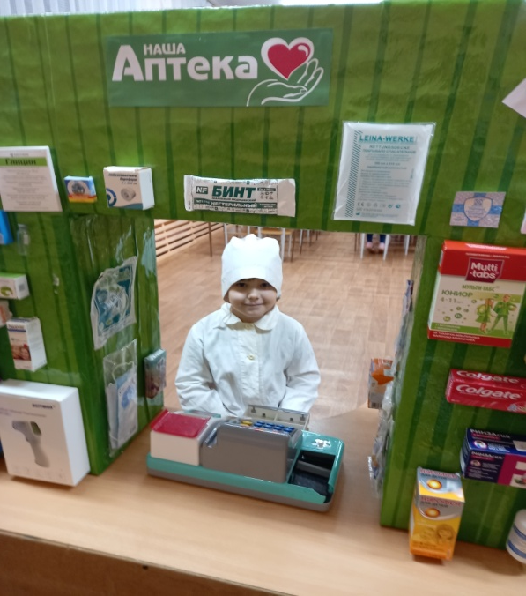
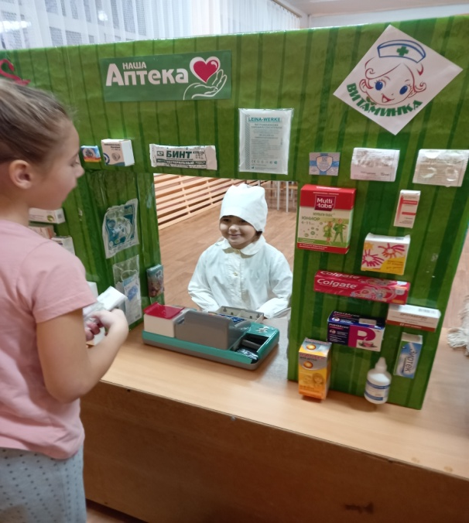
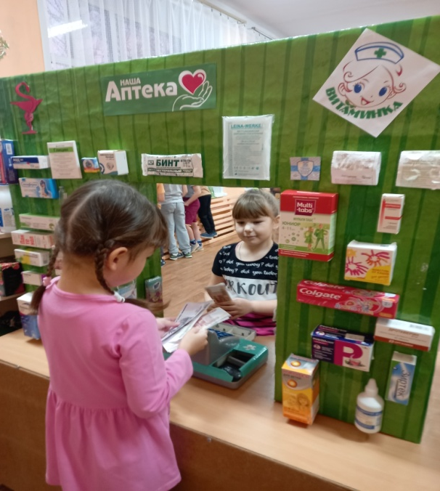
Сюжетно-ролевая игра «Аптека»
Цель: расширять представления о профессиях работников аптеки: фармацевт делает лекарства, кассир – продавец продает их; зав. аптекой заказывает нужные травы и другие препараты для изготовления лекарств; уметь распределять роли, избегая конфликты; уметь одновременно и одинаково, последовательно осуществлять игровые действия, согласовывать их.

Slide 11
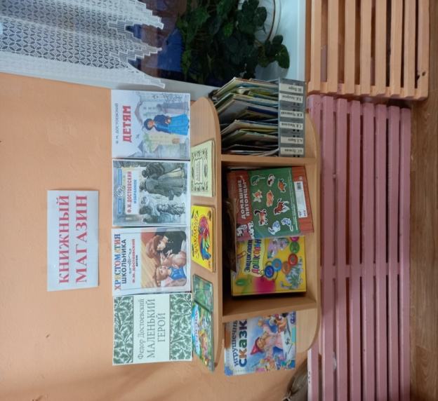
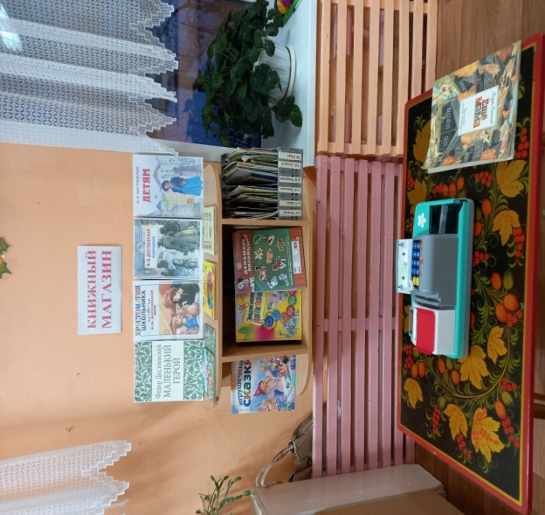
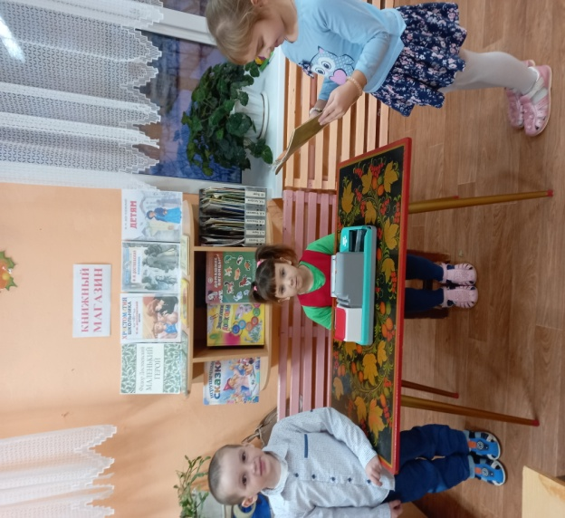
Знакомство с миром экономики
Сюжетно-ролевая игра «Книжный магазин»
Цель: формировать социальный опыт детей средствами игровой деятельности. Закреплять представления детей о специфике профессии продавца и ее особенностях. Продолжать учить детей распределять роли и действовать согласно принятой на себя роли, развивать сюжет. Продолжать учить действовать в воображаемых ситуациях, использовать различные предметы-заместители, деньги.

Slide 12
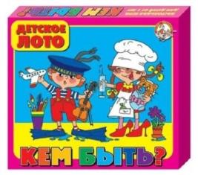
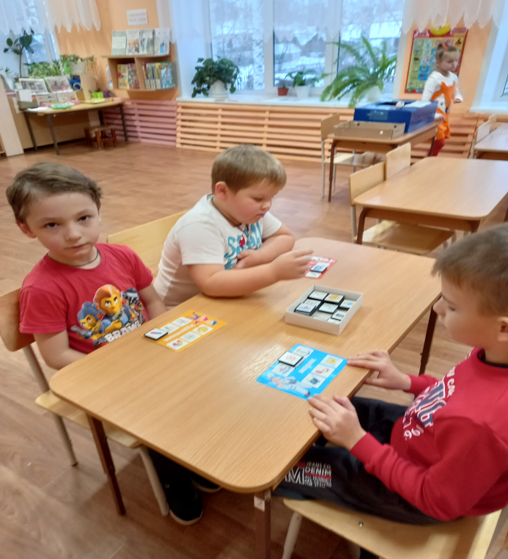
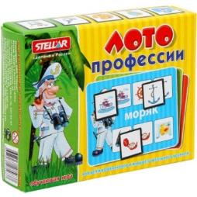
Знакомство с миром экономики
Дидактические игры
Дидактические игры включают в себя познавательное и воспитательное содержание,
что позволяет решать задачи по формированию у дошкольников основ финансовой
грамотности.

Slide 13
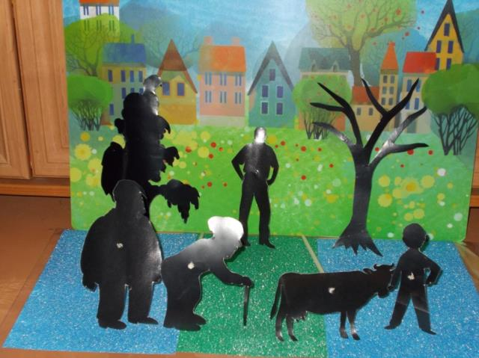
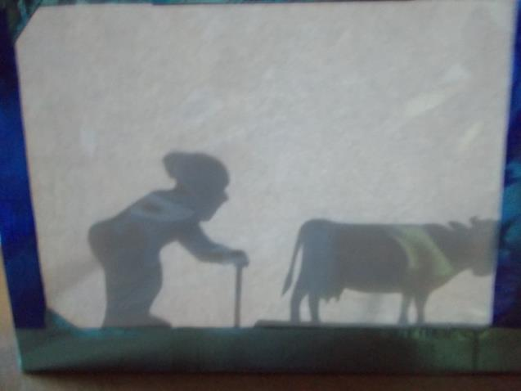
Знакомство с миром экономики
Театрализованные мини-постановки
Театрализованные мини-постановки имеют особое значение для социализации и развития дошкольника.
Эта форма может успешно использоваться для закрепления пройденных понятий: работать и зарабатывать деньги, желания и потребности, расходовать и экономить, копить, сберегать и занимать в долг и прочее.
теневой театр
Сказка «Как мужик корову продавал»
Участие детей в театрализованных постановках
позволяет осуществлять образование и развитие
по всем направлениям: социально-
коммуникативное, познавательное, речевое,
художественно-эстетическое и физическое.

Slide 14
Знакомство с миром экономики
Игровые образовательные ситуации
Эта технология лучше других методов учит решать возникающие проблемы с учетом конкретных условий и фактической финансовой информации.
Развитие дошкольника предполагает организацию включения его в череду разнообразных, меняющихся ситуаций, которые позволяют узнавать что-то новое о людях, семье, обществе, мире экономики и финансов.
Ребенок учится предвидеть последствия собственного поведения, анализировать причины того или иного развития событий.
Усложняясь, такие ситуации, как правило, позволяют активизировать у ребенка познавательный интерес, а также сформировать определенный опыт.
(обучение на примере разбора конкретной ситуации)

Slide 15
Знакомство с миром экономики
Пословицы и поговорки об экономическом поведении

Slide 16
Знакомство с миром экономики
Чтение художественной литературы

Slide 17
Взаимодействие с родителями по вопросам экономического воспитания дошкольников
Направления взаимодействия с родителями | Формы работы
Информационное | Тематические стенды Использование интернет - ресурсов Создание интернет -группы по взаимодействию Онлайн - консультации Создание библиотеки
Познавательное | Создание предметно-пространственной среды Семейные проекты Папки-передвижки Театрализованные постановки
Досуговое | Праздники Выставки Ярмарки
Аналитическое | Анкетирование Тестирование Личные беседы Родительская почта Анализ мнений и запросов родителей

Slide 18
Основы финансовой грамотности
Дети должны понять, что…
Деньги не появляются сами собой, а зарабатываются.
Сначала зарабатываем – потом тратим: соответственно, чем больше зарабатываешь и разумнее тратишь, тем больше можешь купить.
Стоимость товара зависит от его качества, нужности и от того, насколько сложно его произвести .
Деньги любят счет (дети должны уметь считать деньги, например, сдачу в магазине, деньги, которые они могут потратить в магазине).
Финансы нужно планировать (приучаем вести учет доходов и расходов в краткосрочном периоде).
Твои деньги бывают объектом чужого интереса (дети должны знать элементарные правила финансовой безопасности).
Не все продается и покупается (дети должны понимать, что главные ценности – жизнь, отношения, радость близких людей – за деньги не купишь).
Финансы – это интересно и увлекательно.

Slide 19
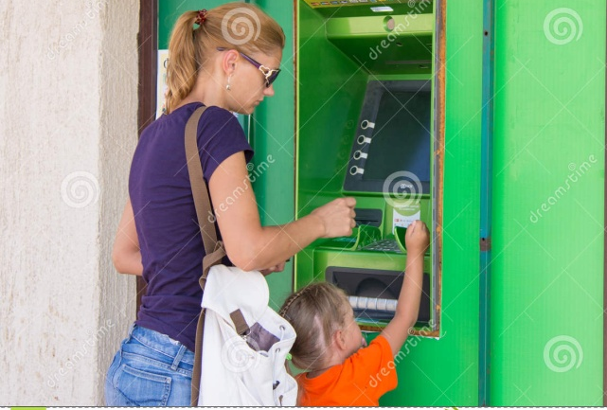
Компетенции финансовой грамотности
Сегодня все больше людей, понимающих, что владеть основами финансовой грамоты не просто полезно, но и жизненно необходимо. Современный человек должен уметь разбираться в различных финансовых услугах.
Важно не только давать знания и навыки, но и понимание того, где можно применять аспекты финансовой грамотности в жизни. В настоящее время дети рано начинают участвовать в «финансовой жизни» семьи: ходят за покупками в магазин с родителями, видят, как взрослые пользуются банкоматами и терминалами, овладевая таким образом экономической информацией на бытовом уровне. Таким образом, освоение финансовой грамотности в дошкольном детстве – это объективная реальность нашего времени.

Slide 20
СПАСИБО ЗА ВНИМАНИЕ!

